Slide 1

Phân tích và thiết kế thuật toán
CHỦ ĐỀ:
Giới thiệu phương pháp thiết kế thuật toán: Greedy algorithms
Sinh viên thực hiện:
Phan Khắc Cường
Nguyễn Anh Khoa
Nguyễn Đức Quốc
Giáo viên bộ môn:
Nguyễn thanh Sơn
CS112.L12.KHCL-Nhóm 15
1

Slide 2
Nội dung bài học
Đặt vấn đề
I. Cơ sở lý thuyết và bài tập
1.1 Khái niệm
1.2 Phương pháp cài đặt
1.3 Bài tập điển hình
1.4 Kết luận
II. Ứng dụng
2.1 Thuật toán DIJKSTRA
2.2 Thuật toán HUFFMAN
III. Tổng kết
Tài liệu tham khảo
CS112.L12.KHCL-Nhóm 15
2

Slide 3

CS112.L12.KHCL-Nhóm 15
3

Slide 4

CS112.L12.KHCL-Nhóm 15
4

Slide 5
Cơ sở lý thuyết
1. Khái niệm
Greedy Algorithms(Giải thuật tham lam) :là một thuật toán giải quyết một bài toán theo kiểu metaheuristic để tìm kiếm lựa chọn tối ưu địa phương ở mỗi bước đi với hy vọng tìm được tối ưu toàn cục.
Metaheuristic là phương pháp heuristic (phương pháp tìm kiếm một phần) cao cấp để giải các bài toán tìm kiếm hay tối ưu, cung cấp một phương án đủ tốt trong các trường hợp không đầy đủ hay thông tin không hoàn hảo hoặc hạn chế về khả năng tính toán.
CS112.L12.KHCL-Nhóm 15
5

Slide 6
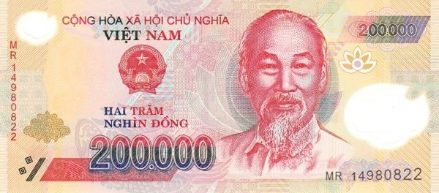
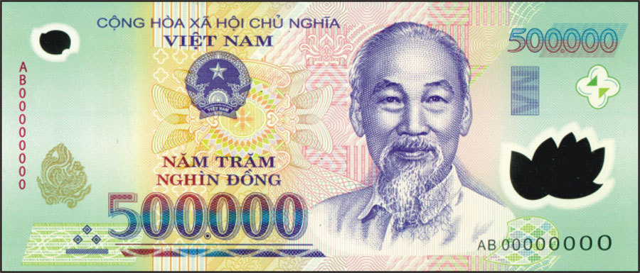
Cơ sở lý thuyết
1. Khái niệm
Hiểu một cách đơn giản như sau:
CS112.L12.KHCL-Nhóm 15
6

Slide 7
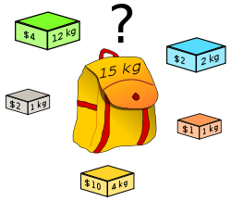
Cơ sở lý thuyết
2. Bài tập điển hình
Ví dụ: Bài toán xếp Balo(Knapsack problem)
Bài toán xếp balo là một Optimization problem, với đề bài như sau:
Ta có một ba lô có trọng lượng là 37KG và 4 loại đồ vật với trọng lượng và giá trị tương ứng, yêu cầu ở đây là bạn sẽ phải chọn tối đa số lượng đồ vật để vừa phù hợp với trọng lượng của ba lô mà giá trị lấy được là lớn nhất.
INPUT | OUTPUT
37
83
{15,30} | {10,25} | {2,2} | {4,6}
CS112.L12.KHCL-Nhóm 15
7

Slide 8
Cơ sở lý thuyết
2. Bài tập điển hình
Ví dụ: Bài toán xếp Balo(Knapsack problem)
Input:
Sức chứa tối đa của Balo
Trọng lượng và giá trị lần lượt của 4 loại đồ vật A,B,C,D
theo cặp, ví dụ: arr[]={{60,80}, {100,20},…}
Output:
Giá trị lớn nhất có thể với trọng lượng tối đa.
CS112.L12.KHCL-Nhóm 15
8

Slide 9
Cơ sở lý thuyết
2. Bài tập điển hình
Ví dụ: Bài toán xếp Balo(Knapsack problem)
Chúng ta có thể chọn giải pháp Brute-force để dò từng tập con có thể có với tất cả các giá trị khác nhau, đây là một solution có thể giải quyết problem nhưng nó tốn rất nhiều thời gian vì vậy cần phải tìm một best solution để giải quyết, đối với bài toán này thì chúng ta sẽ dùng giải thuật tham lam(Greedy Algorithms).
CS112.L12.KHCL-Nhóm 15
9

Slide 10
Cơ sở lý thuyết
2. Bài tập điển hình
Ví dụ: Bài toán xếp Balo(Knapsack problem)
Từ đó ta có kỹ thuật Tham lam áp dụng cho bài toán này là:
Tính đơn giá cho các loại đồ vật.
Xét các loại đồ vật theo thứ tự đơn giá từ lớn đến nhỏ.
Với mỗi đồ vật được xét sẽ lấy một số lượng tối đa mà trọng lượng còn lại của ba lô cho phép.
Xác định trọng luợng còn lại của ba lô và quay lại bước 3 cho đến khi không còn có thể chọn được đồ vật nào nữa.
CS112.L12.KHCL-Nhóm 15
10

Slide 11
Cơ sở lý thuyết
2. Bài tập điển hình
Ví dụ: Bài toán xếp Balo(Knapsack problem)
Từ đó đã cho ta tính đơn giá cho các loại đồ vật ta có bảng sau:
Loại đồ vật | A | B | C | D
Trọng lượng | 15 | 10 | 2 | 4
Giá trị | 30 | 25 | 2 | 6
Đơn giá | 2.0 | 2.5 | 1 | 1.5
Độ ưu tiên | 2 | 1 | 4 | 3
Theo đó thì thứ tự ưu tiên để chọn đồ vật là là B, A, D và cuối cùng là C.
CS112.L12.KHCL-Nhóm 15
11

Slide 12
Cơ sở lý thuyết
3. Phương pháp cài đặt
Ví dụ: Bài toán xếp Balo(Knapsack problem)
1. Tính đơn giá của các sản phẩm.
struct DoVat{
char Ten [20];
float TrongLuong, GiaTri, DonGia;
int PhuongAn;//so luong do vat chon
};
void TinhDonGia(DoVat sp[], int n)
{
for(int i = 1; i <= n; i++)
sp[i].DonGia = sp[i].GiaTri / sp[i].TrongLuong;
}
Độ phức tạp thuật toán là O(n)
CS112.L12.KHCL-Nhóm 15
12

Slide 13
Cơ sở lý thuyết
3. Phương pháp cài đặt
Ví dụ: Bài toán xếp Balo(Knapsack problem)
2. Sắp xếp giảm dần theo đơn giá.
void SapXep(DoVat sp[], int n)
{
for(int i = 1; i <= n - 1; i++)
for(int j = i + 1; j <= n; j++)
if (sp[i].DonGia < sp[j].DonGia)
swap(sp[i], sp[j]);
}
Độ phức tạp thuật toán là O(n²)
CS112.L12.KHCL-Nhóm 15
13

Slide 14
Cơ sở lý thuyết
3. Phương pháp cài đặt
Ví dụ: Bài toán xếp Balo(Knapsack problem)
3. Xác định đồ vật cần lấy.
void Greedy(DoVat sp[], int n, float W)
{
for (int i = 0; i < n; i++) {
sp[i].PhuongAn = W / sp[i].TrongLuong;
W -= sp[i].PhuongAn * sp[i].TrongLuong;
}
}
Độ phức tạp thuật toán là O(n)
CS112.L12.KHCL-Nhóm 15
14

Slide 15
Cơ sở lý thuyết
3. Phương pháp cài đặt
Chú ý: có một số biến thể của bài toán cái ba lô như sau:
1. Mỗi đồ vật i chỉ có một số lượng s_{i}. Với bài toán này khi lựa chọn vật i ta không được lấy một số lượng vượt quá s_{i}.
2. Mỗi đồ vật chỉ có một cái. Với bài toán này thì với mỗi đồ vật ta chỉ có thể chọn hoặc không chọn.
Điều kiện để bài toán có thể giải bằng phương pháp Tham lam là chúng phải thuộc lơp các bài toán tối ưu tổ hợp là một trường hợp riêng của bài toán tối ưu.
CS112.L12.KHCL-Nhóm 15
15

Slide 16
Cơ sở lý thuyết
3. Phương pháp cài đặt
Các bài toán tối ưu là các bài toán có dạng tổng quát như sau:
Hàm f(X) được gọi là hàm mục tiêu, xác định trên một tập hữu hạn các phần tử D
Mỗi phần tử X thuộc D có dạng X=(x1,x2,x3,…..,xn) được gọi là một phương án
Tìm một X0 được gọi là một phương án
Tập D được gọi là các phương án của bài toán.
CS112.L12.KHCL-Nhóm 15
16

Slide 17
Cơ sở lý thuyết
4. Kết luận
Nói chung, giải thuật tham lam có năm thành phần:
Một tập hợp các ứng viên (candidate), để từ đó tạo ra lời giải
Một hàm lựa chọn, để theo đó lựa chọn ứng viên tốt nhất để bổ sung vào lời giải
Một hàm khả thi (feasibility), dùng để quyết định nếu một ứng viên có thể được dùng để xây dựng lời giải
Một hàm mục tiêu, ấn định giá trị của lời giải hoặc một lời giải chưa hoàn chỉnh
Một hàm đánh giá, chỉ ra khi nào ta tìm ra một lời giải hoàn chỉnh.
Có hai thành phần quyết định nhất tới quyết định tham lam:
Tính chất lựa chọn tham lam
Cấu trúc con tối ưu
CS112.L12.KHCL-Nhóm 15
17

Slide 18
II. Ứng dụng trong một số thuật toán
Tóm lại, giải thuật tham lam làm việc step-by-step, nó luôn chọn nước đi có lợi nhất tại thời điểm đang xét(lựa chọn tối ưu mang tính cục bộ) mà không xét tới toàn cục.Giải thuật này rất thành công trong giải quyết 1 số vấn đề ví dụ như Huffman encoding trong việc nén dữ liệu hoặc Dijkstra’s algorithm áp dụng vào lý thuyết đồ thị để tìm đường đi ngắn nhất
CS112.L12.KHCL-Nhóm 15
18

Slide 19
II. Ứng dụng trong một số thuật toán
1.Thuật toán Dijkstra được sử dụng để tìm đường đi ngắn nhất giữa các nút trong đồ thị. Thuật toán duy trì một tập hợp các nút không được ghé thăm và tính toán khoảng cách dự kiến ​​từ một nút nhất định đến một nút khác. Nếu thuật toán tìm thấy một cách ngắn hơn để đến một nút nhất định, đường dẫn sẽ được cập nhật để phản ánh khoảng cách ngắn hơn
CS112.L12.KHCL-Nhóm 15
19

Slide 20
II. Ứng dụng trong một số thuật toán
2.Thuật toán Huffman là 1 thuật toán nén dự liệu mà nó dùng kỹ thuật tham lam để triển khai. Thuật toán dựa trên tần suất xuất hiện của 1 ký tự trong 1 tập tin
CS112.L12.KHCL-Nhóm 15
20

Slide 21
III. Tổng kết
Kiến thức:
- Nắm được thế nào là thuật toán tham lam và các bài toán cần dùng tham lam.
- Cùng ôn tập và làm ví dụ với các giải thuật đã được học từ các môn trước như HUFFMAN, DIJKSTRA,…
Kĩ năng:
- Tham gia trao đổi và thảo luận, kĩ năng đặt câu hỏi, kĩ năng thuyết trình,….
Trao đổi và thảo luận:
- Trả lời các câu hỏi trên Kahoot! để ôn tập lại nội dung buổi học
CS112.L12.KHCL-Nhóm 15
21

Slide 22
Tài liệu tham khảo
https://www.codesdope.com/course/algorithms-huffman-codes/#:~:text=Huffman%20code%20is%20a%20data,characters%20appearing%20in%20a%20file.&text=Now%20if%20we%20use%20characters,100%20characters%20of%20the%20file.
https://www.geeksforgeeks.org/greedy-algorithms-general-structure-and-applications/
https://brilliant.org/wiki/greedy-algorithm/#:~:text=A%20greedy%20algorithm%20is%20a,to%20solve%20the%20entire%20problem.
CS112.L12.KHCL-Nhóm 15
22

Slide 23
Xin chân thành cảm ơn thầy và các bạn đã lắng nghe!
CS112.L12.KHCL-Nhóm 15
23

